Slide 1
2023 전기 진행 상황 발표
지식베이스를 활용한 영단어 중심의 G2P 연구
4조 RNG 아니조
Notes:
안녕하세요 발표를 맡은 ㅇㅇㅇ입니다.
지식베이스를 활용한 영단어 중심 G2P 연구라는 주제로 발표를 시작하겠습니다.

Slide 2
CONTENTS
01
과제의 목표
02
데이터 전처리 및 통계
03
기존 데이터 보완 및 개선
04
딥러닝 모델 구성
05
개선 사항 및 향후계획
Copyrightⓒ 4조 RNG 아니조
Notes:
우선 과제의 목표
데이터 전처리 및 통계
기존 데이터 보완 및 개선
딥러닝 모델 구성
개선 사항 및 향후계획
순으로 설명 드리겠습니다.

Slide 3
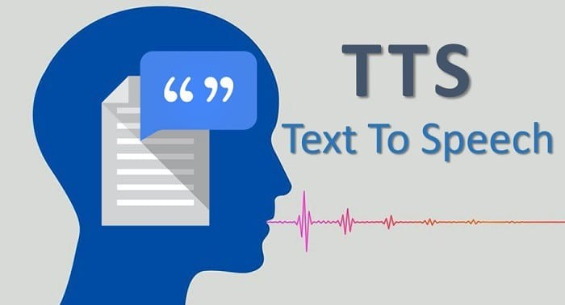


4조 RNG 아니조
1.
과제의 목표
일반적으로 사용되는 TTS가 제대로 발음으로 변환하지 못하는 영단어에 대해 정확한 한국어 발음으로 변환하는 것을 과제의 목표로 함.
또한 이번 과제에서는 영단어의 범위를 알파벳으로 이루어진 단어로 한정.
“WCDMA가 도입돼 통화 중 상대방의 모습을 생생히 볼 수 있고 원격 화상회의도 일반화될 전망이다.”
실제 발음: 더블유시디엠에이 / TTS 변환 발음 : 크드마
“궉 박사는 현재 유체역학 학술지인 유체물리학지의 편집장과 미국 UCLA석좌교수로 활동하고 있다.”
실제 발음: 유시엘에이 / TTS 변환 발음 : 유시알에이
Notes:
먼저 TTS란 ＂Text-to-Speech＂의 약어로 텍스트를 음성으로 변환하는 기술을 의미하고
오디오북, 네비게이션, 시각장애인 보조 도구, 교육 어플리케이션 등 다양한 분야에서 활용됩니다.
저희는 대중적으로 사용되는 TTS의 영단어 발음 정확도를 테스트 문장을 통해 실험해보았습니다.
먼저 네이버의 파파고를 이용하여 실험 해본 결과, 보이는 것과 같이 WCDMA를 ‘크드마＇로
마이크로소프트의 bing을 이용하여 실험 해본 결과 UCLA를 ‘유시알에이’로 잘못된 발음으로 변환하는 것을 확인할 수 있었습니다.

Slide 4
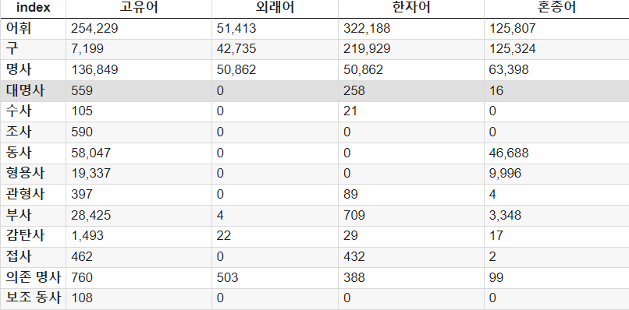
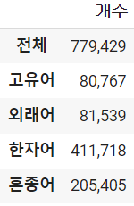
4조 RNG 아니조
2.
데이터 전처리 및 통계 – 우리말샘 사전 전체 통계
총 24개의 우리말샘의 json 파일
전체 1,164,952개의 단어
전처리 과정을 통해 분류된 DB 파일
전체 779,428개의 단어
Notes:
우리말샘 사전에 존재하는 전체 단어의 개수는 총 1,164,962개 였으나, 이번 과제 필요한 형태로 필터링하여 저장한 결과 총 779,429개로 줄일 수 있었습니다.

Slide 5
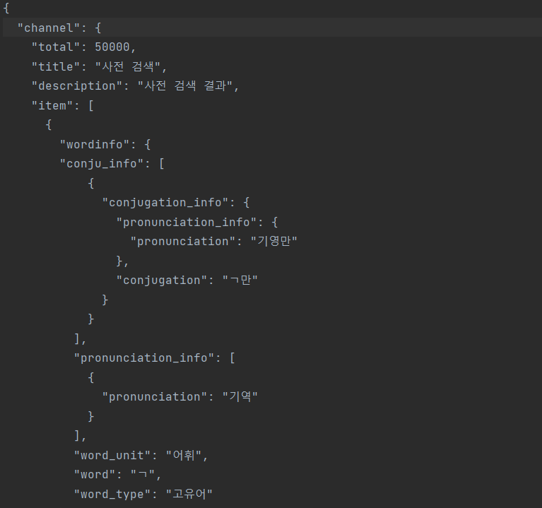
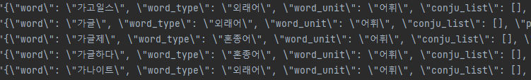
4조 RNG 아니조
2.
데이터 전처리 및 통계
우리말샘 사전의 전체 단어 데이터에서 북한어와 방언을 제외한 일반어 만을 필요한 형태로 전처리 함.
최종적으로 외래어인 단어를 추출하여 우리말샘 영단어 DB를 만듦.
Notes:
먼저 우리말샘 사전으로 필터링 된 결과를 바탕으로 필요한 형태로 전처리를 하였습니다.
Sense number가 001인 경우 즉, 사전에서 단어를 찾았을 때, 첫번째로 나오는 뜻만 저장하고, 북한어나 방언을 필터링하여 일반어만 저장하도록 하였습니다.

Slide 6
4조 RNG 아니조
2.
데이터 전처리 및 통계
우리말샘 영단어 DB 속 저장된 데이터 형식 예시
ID | word | word_type | word_unit | conju_list | pronun_list | sense_no | sense_type | pos | origin_lang | origin_lang_type
57253 | 챗봇 | 외래어 | 어휘 | None | 챗봇 | 001 | 일반어 | 명사 | chatbot | 영어
57254 | 챠밍 포인트 | 외래어 | 구 | None | 챠밍포인트 | 001 | 일반어 | 명사 | ▼charming point | 영어
57255 | 챠트 | 외래어 | 어휘 | None | 챠트 | 001 | 일반어 | 명사 | chart | 영어
57256 | 처널리즘 | 외래어 | 어휘 | None | 처널리즘 | 001 | 일반어 | 명사 | churnalism | 영어
Notes:
전처리된 데이터 중 word_type이 외래어인 데이터만 추출하여 최종 DB를 생성하였습니다.
이 표는 영단어 DB 속 저장된 데이터의 형식을 보여주는 표입니다.
Pronun_list 는 단어가 실제로 어떻게 발음되는지 소리나는 대로 표기한 것이며
origin_lang 의 경우 해당 단어가 한국어로 변환되기 전, 원래 형태를 보여주는 것이고
orgin_lang_type 은 해당 단어의 어원을 나타냅니다
이번 과제에서는 어원이 영어인 단어들만 활용하기로 하였습니다..

Slide 7
4조 RNG 아니조
2.
데이터 전처리 및 통계 – 우리말샘 DB 발음 변환
KT에서 제공한 영단어가 포함된 학습 데이터를 현재 구축한 DB를 이용하여 매칭시켜 보았음.
학습 데이터 총 문장수 | 1865개
문장 속 영단어 개수 | 2260개
중복을 제외한 영단어 개수 | 469개
Database 내에 존재 | Database 내에 존재하지 않음
 | 대문자로 이루어짐 | 대소문자 혼합 or 소문자
248개 | 187개 | 34개
※ 대소문자를 구분하여 통계를 낸 이유 : 영어 단어를 DB와 매칭하는 순서가 아래와 같은 과정으로 진행되기 때문.
문장에서 영어 단어를 뽑아와서 DB에서 확인. (대소문자 구분)
대소문자 구분해서 없으면 대소문자 구분 없이 재확인.
1, 2번 결과 DB에 존재하지 않으면 알파벳 단위로 끊어서 읽기.
Notes:
KT에서 제공한 학습 데이터를 앞서 구축한 영단어 DB를 이용하여 매칭 시켜본 결과 통계는 다음과 같았습니다.
여기서 대소문자를 구분하여 통계를 낸 이유는
영어 단어를 DB와 매칭하는 순서가
첫번째로 문장에서 영어 단어를 뽑아와서 대소문자를 구분하여 DB에서 확인하고,
DB에 존재하지 않을 경우, 대소문자를 구분하지 않고 재확인한 뒤,
그래도 DB에 존재하지 않으면 알파벳 단위로 끊어서 읽는 방식으로 진행되기 때문입니다.

Slide 8
4조 RNG 아니조
3.
기존 데이터 보완 및 개선 – 우리말샘 DB 개선
sense number는 pronun_list 기준이기 때문에 많은 단어가 필터링 되어 영단어 DB에는 부적합함.
이를 개선하기 위해 orgin_lang 기준으로 중복을 체크한 뒤 DB에 추가하여 데이터의 양을 늘림.
ID | word | word_type | word_unit | conju_list | pronun_list | sense_no | sense_type | pos | origin_lang | origin_lang_type
39214 | 유로 | 외래어 | 어휘 | None | 오거 | 008 | 일반어 | 명사 | Euro | 영어
50102 | 오거 | 외래어 | 어휘 | None | 오거 | 003 | 일반어 | 명사 | augur | 영어
53761 | 페스트 | 외래어 | 어휘 | None | 페스트 | 002 | 일반어 | 명사 | pest | 영어
59347 | 하트 | 외래어 | 어휘 | None | 하트 | 004 | 일반어 | 명사 | chart | 영어
Notes:
앞서 DB를 구축할 때, sense number 가 1인 단어만 추출하여 DB를 구축하였는데, sense number 는 pronun_list 기준이기 때문에, 발음은 같지만 영어 표기는 다른 단어들이 필터링 되는 경우가 많았습니다.
이를 개선하기 위해, origin_lang 을 기준으로 중복을 체크한 뒤 DB에 추가하여 데이터를 보완하였습니다.

Slide 9
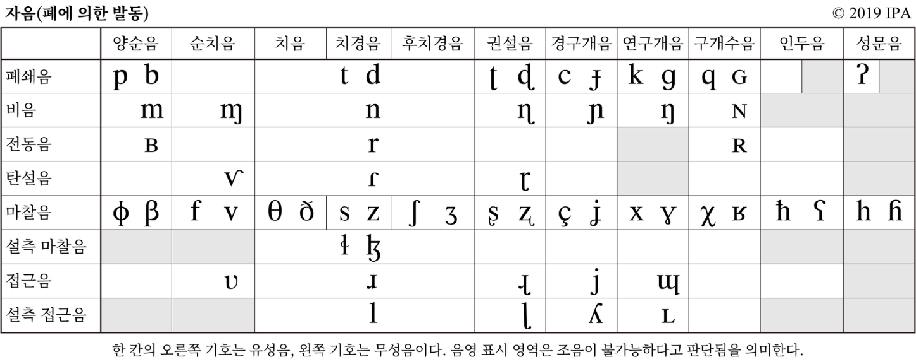
4조 RNG 아니조
3.
기존 데이터 보완 및 개선 – IPA 사전 활용
우리말샘 사전으로 생성한 영단어 DB만을 이용하여 영단어의 발음을 변환하기에는 부족한 부분이 존재.
정확도를 높이기 위해서 IPA 사전에 있는 영단어를 추가로 DB에 등록하기로 함.
Notes:
또 우리말샘으로 생성한 영단어 DB로만 영 -> 한 변환을 하기에는 부족한 단어들이 많이 존재하여
정확도 향상을 위해 국제음성기호인 IPA 사전을 활용하여 우리말샘 DB의 부족한 데이터를 보완하도록 추가하였습니다.

Slide 10
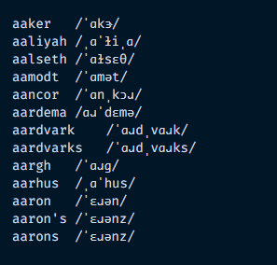
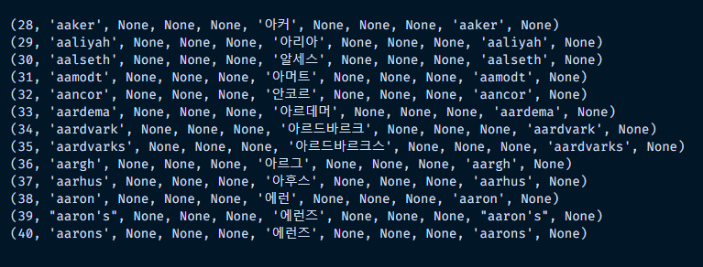
4조 RNG 아니조
3.
기존 데이터 보완 및 개선 – IPA 사전 한계
IPA 사전에는 영단어의 대한 영어식 발음 표기법만 명시 되어 있음.
따라서 영어 발음을 한국어 발음으로 변환하는 변환 규칙을 적용 후 DB에 데이터를 저장함.
Notes:
IPA 사전에는 다음과 같이 영단어의 대한 영어식 발음 표기만 국제음성기호로 표기되어 있어
한국인이 일반적으로 듣는 영단어 발음과의 차이가 존재하였습니다.
그래서 국어국립원의 외래어 표기법 조항을 참고하여 IPA 기호를 한글 발음으로 변환하여 IPA 사전을 구축하였고
해당 사전을 바탕으로 DB화 하였습니다.

Slide 11
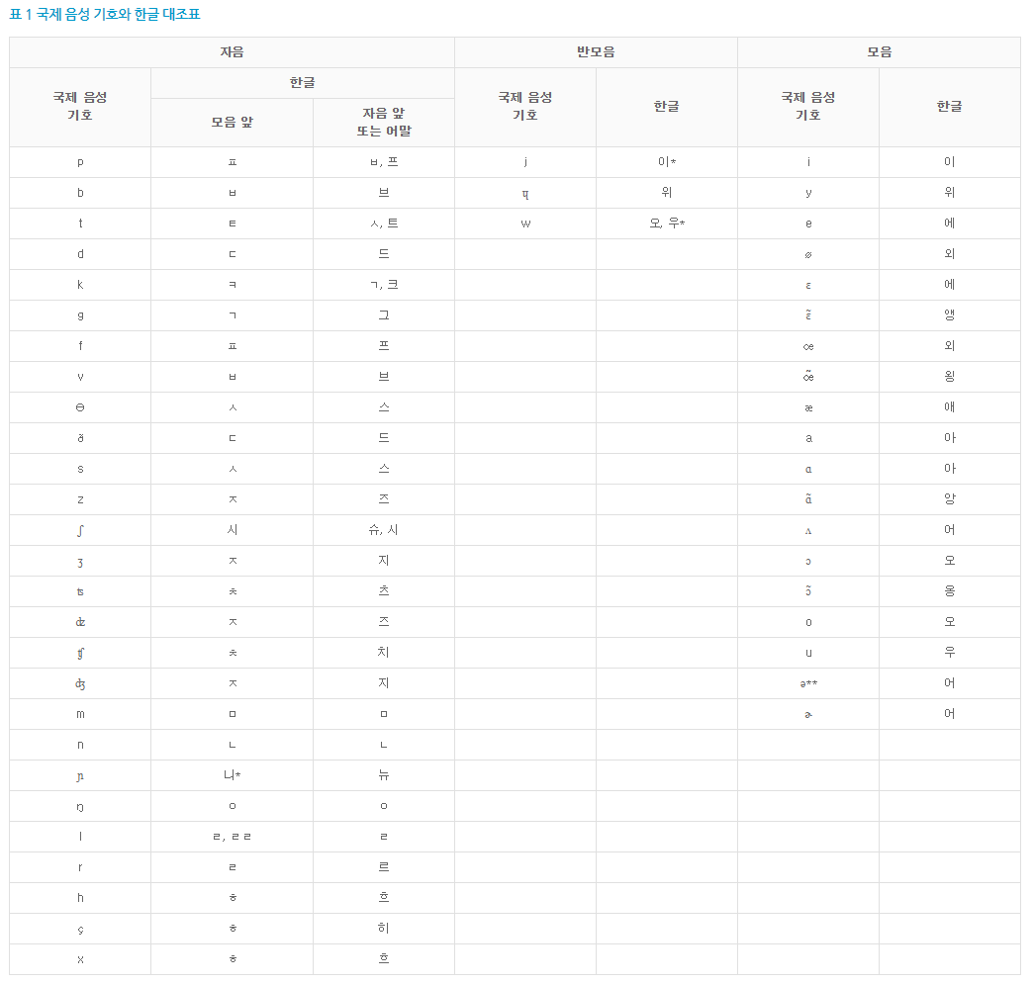
4조 RNG 아니조
3.
기존 데이터 보완 및 개선 – IPA에 사용된 외래어 규칙
제9항 반모음([w], [j])
1. 외래어 표기법 제 3장 표기세칙 제 1절 영어의 표기 제 9항 1호
[w]는 [wə], [wɔ], [wou]는 '워', [wα]는 '와', [wæ]는 '왜', [we]는 '웨', [wi]는 '위', [wu]는 '우'로 적음.
'wə' : '워', 'wɔ' : '워', 'wou' : '워', 'wα' : '와', 'wæ' : '왜', 'we' : '웨', 'wi' : '위', 'wu' : '우’
Word[wəːd] 워드 want[wɔnt] 원트 woe[wou] 워 wander[wαndə] 완더
2. 외래어 표기법 제 3장 표기세칙 제 1절 영어의 표기 제 9항 2호
자음 뒤에 [w]가 올 때에는 두 음절로 갈라 적되, [gw], [hw], [kw]는 한 음절로 붙여 적음.
'ɡw':'구', 'hw': '후', 'kw': ‘쿠’,
Swing[swiŋ] 스윙 twist[twist] 트위스트
3. 외래어 표기법 제 3장 표기세칙 제 1절 영어의 표기 제 9항 3호
반모음 [j]는 뒤따르는 모음과 합쳐 '야', '얘', '여', '예', '요', '유', '이＇로 적음.
다만, [d], [l], [n] 다음에 [jə]가 올 때에는 각각 '디어', '리어', '니어'로 적음.
'djə':'디어', 'ljə': '리어', 'njə': '니어',
yard[jαːd] 야드 yank [jæŋk] 얭크 yearn[jəːn] 연 yellow[jelou] 옐로
※ 국제 음성 기호 반모음 발음의 경우 IPA 기준 제 3장 표기 세칙 제 9항 반모음 관련 규칙을 적용해라고 국어국립원에서 고시하고 있으나 해당 세칙은 영어 알파벳 기준으로 작성되어 있어 IPA와 일부 차이가 있고 그 차이는 최대한 비슷한 IPA 알파벳과 매칭하여 수정. 붉은색 표기는 IPA 알파벳 기준으로한 표기세칙.
Notes:
IPA 발음을 한국어로 변환 하는 규칙에는, 국립 국어원에서 공표한 외래어 표기법 제 3장 영어 표기세칙을 적용하였습니다.
국립 국어원에서 고시한 규칙은 영어 알파벳 기준으로 작성 되어 있어, IPA 기호와 일부 차이가 존재하기 때문에, 비슷한 IPA 기호와 매칭하여 최대한 비슷한 발음으로 변환하려고 하였습니다.

Slide 12
4조 RNG 아니조
3.
기존 데이터 보완 및 개선 – IPA DB 발음 변환
IPA를 활용하여 DB 구축한 결과 우리말샘 DB에 없는 단어가 다수 존재해서 우리말샘 DB를 보완 가능.
[EX] (53579, 'headed', '헤디드’) (79798, 'misprice, '미스프라이스’) (129667, 'wastepaper, '웨이스트페이퍼’)
IPA DB 정상 변환
[KT - 055671] “대표 ID권한 위임 중입니다.”
실제 발음: 아이디 / IPA DB 변환 발음 : 아이디
IPA DB 비정상 변환
[KT - 002126] “USB음악을 랜덤 재생중입니다.”
실제 발음: 유에스비 / IPA DB 변환 발음 : 이우에스비
[KT - 006748] “에이핑크의 파이브들려드릴게요.”
실제 발음: 파이브 / IPA DB 변환 발음 : 파이브
Notes:
IPA DB를 구축한 결과, ‘헤디드’, ‘미스프라이스’ ‘웨이스트페이퍼’ 와 같이, 우리말샘 DB에 없는 단어가 다수 존재하여 기존의 DB를 보완할 수 있었습니다.
이를 사용하여, 앞에서 언급한 KT 데이터를 변환 해본 결과, 아이디와 파이브처럼 정상적으로 변환되는 단어도 있었지만, 외래어 변환 규칙의 한계로, USB 같이 비정상적으로 변환되는 단어도 존재했습니다.
또한 입력되는 단어가 영어 알파벳이기 때문에 IPA 알파벳과 호환되지 않아 변환이 불가능 한 경우도 존재하였습니다.

Slide 13
4조 RNG 아니조
4.
딥러닝 모델 구성
우리말샘 사전과 IPA 사전을 이용한 DB로 변환이 불가능한 단어들에 대해 딥러닝 모델을 사용.
딥러닝 시 학습 데이터는 사전에서 유래되어 한글, 영어 매칭이 정확한 30691개의 우리말샘 DB를 활용.
우리말샘 데이터베이스를 딥러닝 모델에 적합하게 구성하기 위해 어절을 기준으로 데이터를 분석.
어절 내 한글과 영단어 수가 일치하지 않는 경우는 수기 분류 후 어절 내의 모든 단어를 분리하여 구성.
긴 학습 데이터를 제공하기 위해 어절 공백을 모두 합친 상태와 기본 상태의 데이터도 구성 후 결합.
Notes:
그리고 우리말샘, IPA DB를 통과 후에도 변환이 불가능한 단어에 대해 추가로 딥러닝 모델을 활용하여 한국어 발음으로 변환을 진행하였습니다.
딥러닝 시 학습 데이터는 사전을 기반으로하여 한글, 영어 매칭이 정확하고 중복된 발음을 제거한 30691개의 우리말샘 DB를 활용하였습니다.
딥러닝 모델에 학습하기 적합하도록 어절 단위로 나누어서 데이터를 분석한뒤, 나눠지는 어절 개수와 영단어 수가 일치하는 않는 경우는 수기 분류 후 단어 단위로 분리하여 저장하였습니다.
아래와 같이 '가닛 레드' 의 경우는 '가닛' 과 '레드' 로 나누어서 저장을 하고 긴 학습 데이터를 제공하기 위해 '가닛레드' 와 같이 어절 공백을 모두 합친 기본 상태의 데이터도 구성 후 추가하였습니다.

Slide 14
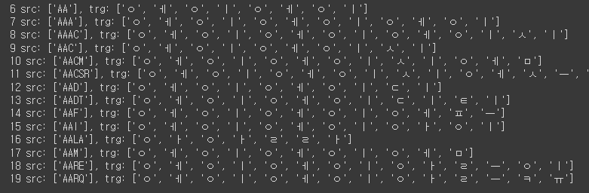
4조 RNG 아니조
4.
딥러닝 모델 구성 – 자모 토큰화
재구성 된 우리말샘 DB를 학습 데이터로 사용.
한국어 발음을 자모 단위로 토큰화 후 LSTM을 기반으로 한 seq2seq 모델을 학습 및 테스트 진행.
Notes:
재구성 된 우리말샘 DB를 학습 데이터로 활용하였고
초성,중성,종성이 합쳐져 한글자가 되는 한글의 특성 때문에 한글을 자모단위로 모두 분해 후 영단어와 LSTM을 이용한 seq2seq 구조 모델에 적용하였습니다.

Slide 15
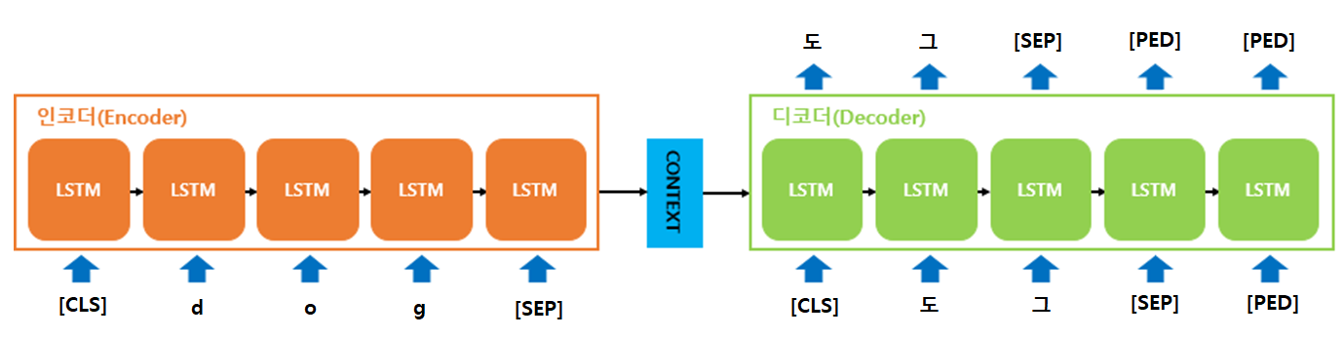
4조 RNG 아니조
4.
딥러닝 모델 구성
LSTM 을 사용한 seq2seq 구조의 모델을 도식화한 모습
[EX] 영단어 [ dog ] -> 한글 발음 [ 도그 ]를 학습 과정
Notes:
위 그림은 seq2seq 모델의 구조를 도식화한 모습입니다.
모델은 파이토치 라이브러리를 사용하였고, 인코더 부분은 양방향 Lstm을 사용하여 균형있게 주변 정보를 담게 하였고,
seq2seq모델은 기존 방식에 teacher_forcing 방식을 도입하여 틀린 파라미터를 예측해 넘겨도, 지정한 확률로 정답인 파라미터를 넘겨 더 빠르고 정확한
예측을 할 수 있게 도와주는 방식으로 디코딩을 진행하게 모델을 구성하였습니다.

Slide 16
4조 RNG 아니조
4.
딥러닝 모델 구성
테스트 결과 training set에 존재하는 대부분 단어는 변환이 잘 되지만 자모 단위로 토큰화 후 학습하여 일부 영단어 변환 시 자음, 모음이 단독으로 출현하는 경우가 발생함.
또한 학습 데이터에 존재하지 않는 영단어에 대해 정확도가 떨어짐.
[KT - 017322] “노승일 K 스포츠재단 부장이 보관한 포스트잇 다섯장.”
실제 발음: 케이 / 자모 분리 seq2seq 모델 변환 발음 : 케ㅣ
[KT - 006577] “음악을 들으시려면 SHE노래 들려줘와 같이 말씀해주세요.”
실제 발음: 에스에이치이 / 자모 분리 seq2seq 모델 변환 발음 : 에스에이치에ㅣ
Notes:
한글을 자모단위로 모두 분해 후 토큰화하여 학습하여 변환한 결과
대부분의 단어는 적절하게 변환이 되지만
자모를 토큰 특성상 자음, 모음이 단독으로 출현하는 경우가 발생하고
학습데이터가 없는 경우에 단어에 대한 정확도가 떨어졌습니다.

Slide 17
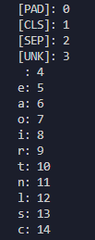

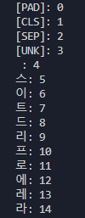
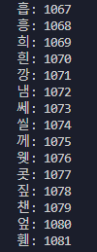
4조 RNG 아니조
4.
딥러닝 모델 구성 – 글자 단위 토큰화
문제를 해결하기 위해 한국어 발음을 자모 단위로 분리하여 학습하는 대신 글자 단위로 분리 한 뒤 특수 토큰을 제외하고 DB에서 등장하는 빈도수에 따라 토큰화 하여 학습을 진행함.
97333개의 우리말샘 DB 데이터를 활용하여 train : 70%, validation : 15%, test : 15%로 학습함.
Notes:
이전과 같이 자모 단위로 토큰화를 진행하였을 때 자모 분리 문제가 발생하였습니다.
DB에 존재하는 결합된 한글 한글자의 개수는 한정적이기 때문에 결합된 한글 한 글자 단위로 토큰화를 진행하였습니다.
영문, 한글 모두 마찬가지로 0은 패딩토큰, 1은 시작 토큰, 2은 분리 토큰, 3은 미확인 토큰, 4은 공백에 인덱싱하였고 메모리 효율성을 위해 알파벳과 한글의 빈도 수를 기준으로 낮은 정수 인덱스를 부여하였습니다.
최종적으로 64012개의 우리말샘 DB를 training set 70%, validation set 15%, test set 15% 로 분할하여 학습하였습니다.

Slide 18

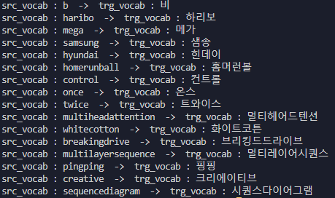
4조 RNG 아니조
4.
딥러닝 모델 구성 - 딥러닝 DB 발음 변환
토큰화 후 언급된 문제가 해결되고 정확도는 향상되었으나 일부 단어 특히 긴 단어나 고유명사에서 부족한 변환 성능을 보임.
[KT - 017322] “노승일 K 스포츠재단 부장이 보관한 포스트잇 다섯장.”
실제 발음: 케이 / 한글 토큰화 seq2seq 모델 변환 발음 : 케이
[KT - 006577] “음악을 들으시려면 SHE노래 들려줘와 같이 말씀해주세요.”
실제 발음: 쉬 / 한글 토큰화 seq2seq 모델 변환 발음 : 에스에이치이
.
Notes:
한글 한글자 단위로 토큰화 후에 언급된 문제가 해결되고 정확도의 향상이 있었지만, 일부 단어 특히 긴 단어나 고유명사에서 부족한 변환 성능을 보입니다.

Slide 19
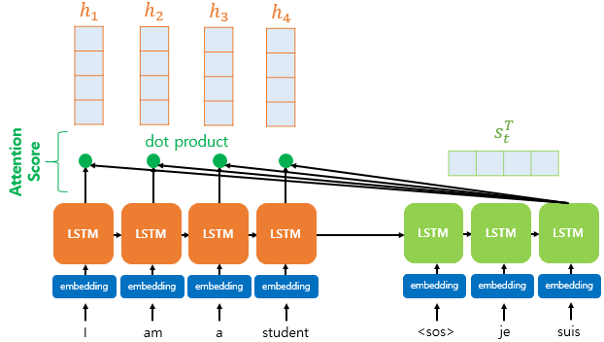
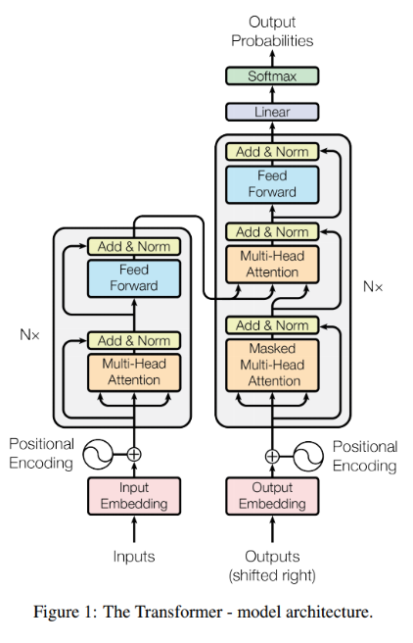
4조 RNG 아니조
5.
개선 사항 및 향후 계획
현재까지 구현한 모델을 발음 변환에 사용하기에는 성능이 부족한 면이 있기 때문에 데이터를 추가 수집 및 정제한 뒤 Attention 메커니즘을 적용한 모델로 다시 테스트 해볼 예정임.
LSTM 을 활용한 모델의 추가적인 성능 개선이 이루어지지 않을 경우, Transformer 모델을 써서 다시 테스트 해볼 계획임.
Notes:
이처럼 현재까지 구현한 모델을 발음 변환에 사용하기에는 성능이 부족한 면이 보이기 때문에,
데이터를 추가로 수집하고 정제한 뒤에 Attention 메커니즘을 적용한 모델로 다시 테스트를 해볼 예정입니다.
Attention 메커니즘을 적용해도 추가적인 성능 개선이 이루어지지 않을 경우,
Transformer 모델을 써서 다시 테스트 해볼 계획입니다.
감사합니다.

